Slide 1

대구시
버스 타바요
개발 기간
TEAM TYTY
2025.05.23 ~ 2025.06.30 (약 1개월)

Slide 2




팀 구성 및 역할
영빈
상륜
현진
민경
유저 CRUD,
마이페이지 총괄
관리자 페이지 회원 관리
API키 관리, 노선 관리
버스 요금 · 시간표 ·
정류소 정보 UI 구현
실시간 버스 정보와
길찾기 기능을 포함한
지도 기반 UI 구현
GIT 팀장
분실물·습득물
광고·Q&A
공지 팝업
총 프로젝트 관리
메인 페이지
관리자 페이지
시스템 로그
정류장 관리 구성

Slide 3
프로그램 시연
메인페이지 : https://docs.yi.or.kr:15173/
버스 map : https://docs.yi.or.kr:15173/bus/map
Github : https://github.com/rainsweetMina/frontendtayotayo

Slide 4
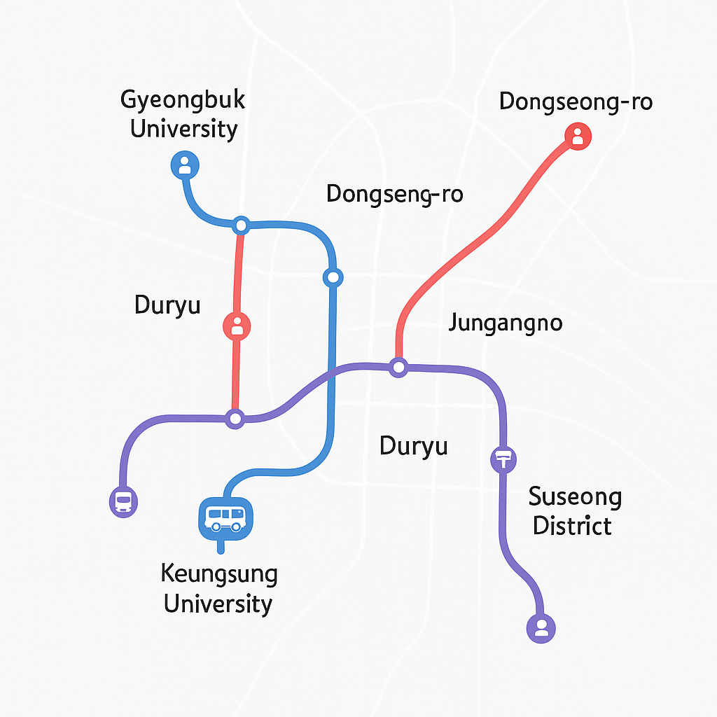
팀 구성 및 역할
프로젝트 개요
개발 환경
프로젝트 구조
화면 구성
프로그램 시연
활용 방안 및 구현 후기
CONTENTS
Q&A

Slide 5
프로젝트 목표
프로젝트 목표
2차 프론트
대구시의 실시간 버스 데이터와 백엔드 API를 활용하여, 버스 노선 정류장, 위치 정보를통합 제공하는 웹 플랫폼 구축

Slide 6














개발 기술 스택

Slide 7
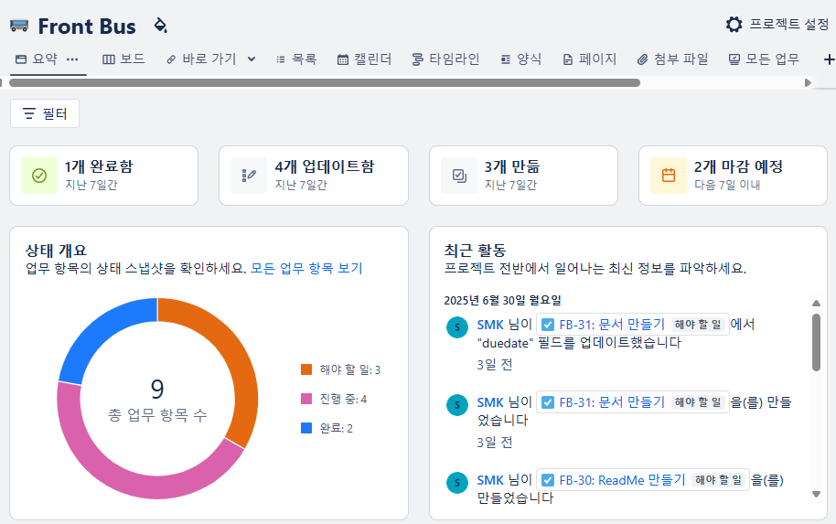
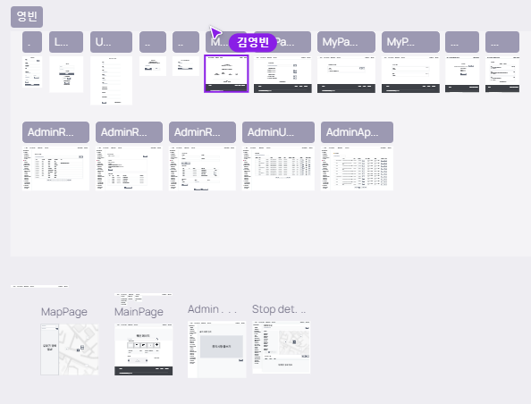
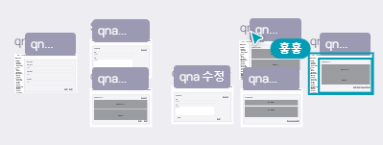

Slide 8
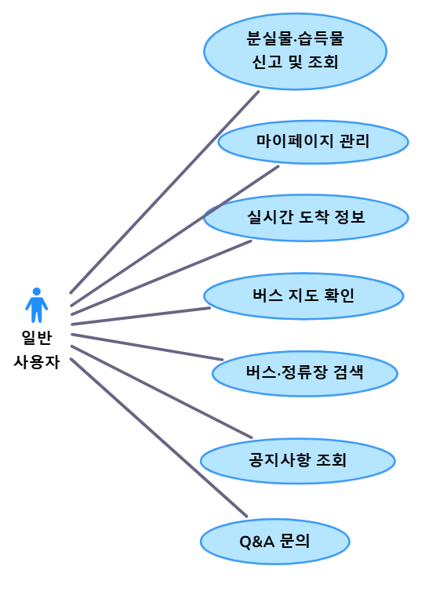
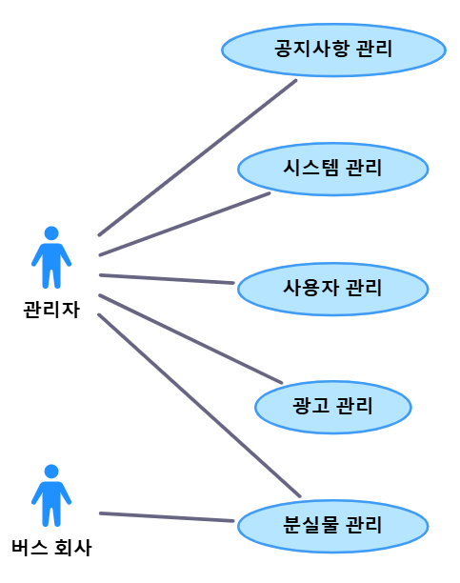
유스케이스 다이어그램

Slide 9
프로젝트 수행 절차 및 방법
구분 | 기간 | 활동 | 비고
사전 기획 | 25.05.23~25.06.01 | 백엔드 API를 기반으로 프론트 프로젝트 설계 와이어프레임 설계 등 | 주제 선정 및 역할 분담 와이어프레임 작성
프론트엔드 연동 | 25.06.02~25.06.06 | Vue.js, TailWind 등으로 프론트 구성 백엔드 API 호출/연동 | Redis 캐시 활용 Leaflet 지도 연동
시각화 및 UI 개선 | 25.06.09~25.06.20 | 실시간 데이터 시각화, 사용자 중심의 UI/UX 보완 등 | 반응형 적용
테스트 및 오류 수정 | 25.06.23~25.06.27 | 기능별 QA, 버그 수정, 성능 개선 | 내부 QA 진행 교차 검증
문서 정리 및 발표 준비 | 25.06.30~25.07.03 | 문서 정리, 발표자료 제작 | 발표자 역할 분담

Slide 10




프로젝트 전체 구조
통합 버스 플랫폼 타바요
Public Page(일반 사용자)
User Page(로그인 사용자)
· 버스, 정류장 검색/조회
· 개인화 서비스
· 실시간 버스 위치
· 즐겨찾기 관리
· 공지사항/문의
· 개인정보 관리
· 분실물 조회
· 분실물 신고/조회
Admin Page(일반 관리자)
Bus Page( 관리자)
· 시스템 관리
· 회원 관리
· 게시글 관리
· 버스 노선 관리
· 분실물, 습득물 관리
· 광고 관리
· 버스 정류장 관리

Slide 11
메뉴 구성
버스 이용 안내
버스 요금
버스 운행 시간표
저상 버스 운행 시간표
정류장 조회
버스 회사 조회
분실물 센터
분실물 신고
습득물 조회
알림 마당
공지사항
저상버스 대체안내
Q&A
마이 페이지
즐겨찾기
분실물
Q&A
API 키
관리자 페이지
게시글 관리
광고 관리
분실/습득물 관리
정류장 관리
시스템 관리
사용자 관리

Slide 12
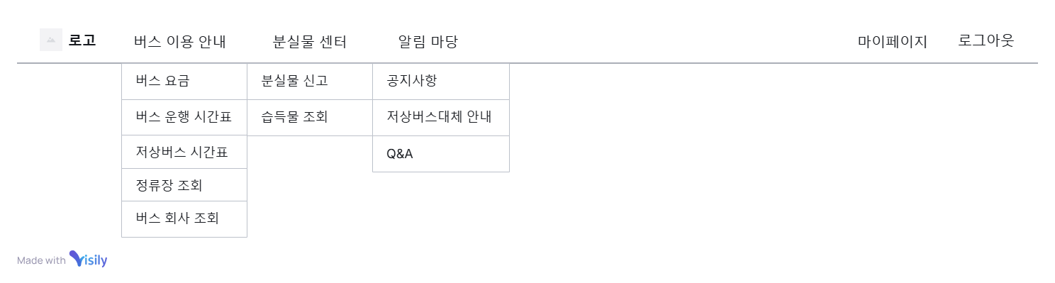

화면 구성
(권한에 따라 바뀜)
✅요구 사항
상단 헤더에 유저가 접속할 수 있는 전체 페이지를 구성
헤더 오른편에 USER 등급이 회원이 접속하면 마이페이지 접속 바로가기, ADMIN 등급 회원이 접속하면 관리자페이지 접속 바로가기 구현
헤더 오른편에 로그아웃 버튼을 구현하여 편의성 향상

Slide 13
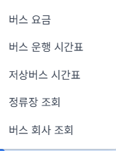
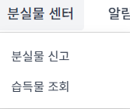
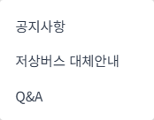


화면 구성
✅요구 사항
왼쪽에 귀여운 로고를 넣어 친근한 분위기 더함
등급에 따라 다르게 보이는 동적 UI
날씨 정보, 로그아웃 버튼 등 실사용 편의성 강조

Slide 14
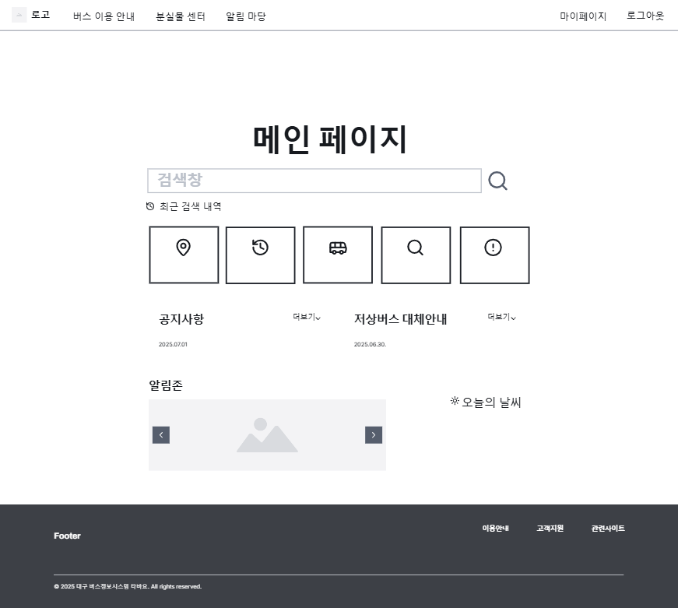
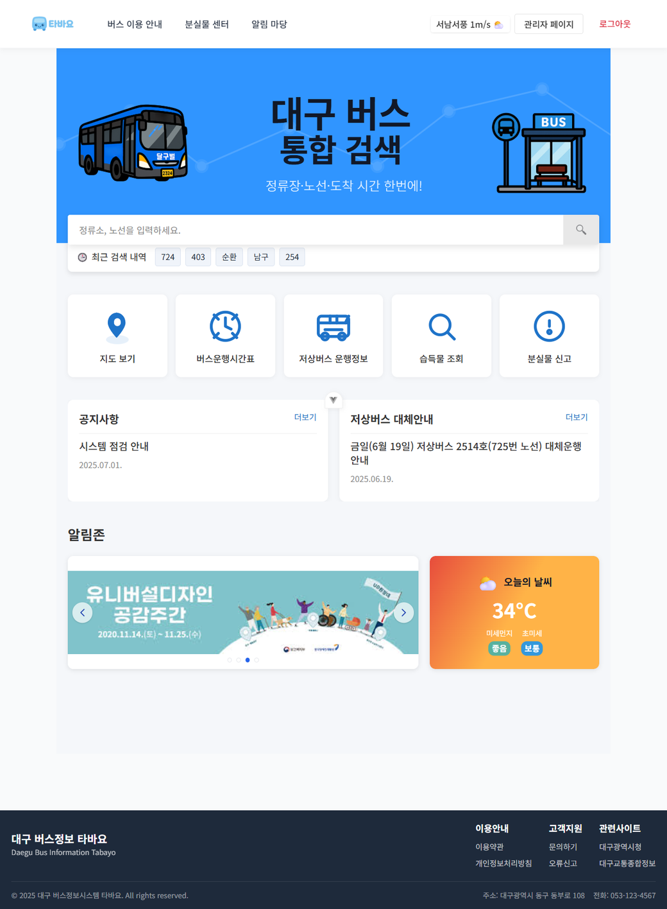
화면 구성
버스이용안내
분실물 센터
알림마당
회원정보
로그아웃
배너 이미지
검색창
주요 페이지 바로가기
공지사항
광고
날씨

Slide 15
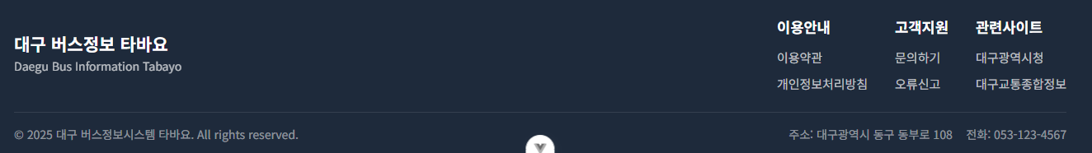
화면 구성
✅요구 사항
페이지 하단 고정
반응형 레이아웃
고객 지원 및 정책 정보 제공

Slide 16
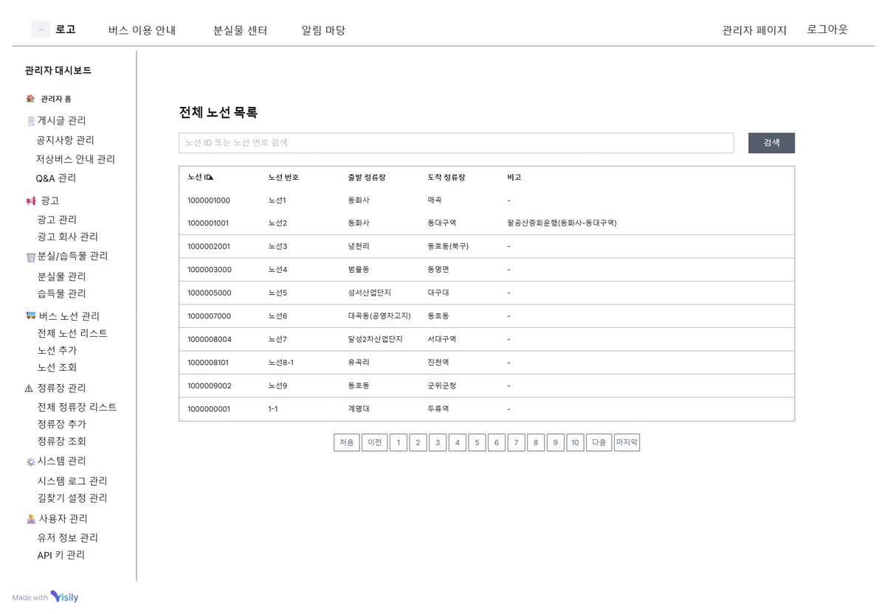
화면 구성
✅관리자 페이지 - 전체 노선 리스트
· 전체 버스 노선 정보를 테이블 형태로 조회할 수
있는 화면 제공
· 상단 검색창을 통해 노선 ID 또는 노선 번호로
검색 가능
· 각 컬럼은 정렬 아이콘을 통해 정렬 가능
· 해당 노선 클릭 시 상세보기 페이지로 이동

Slide 17
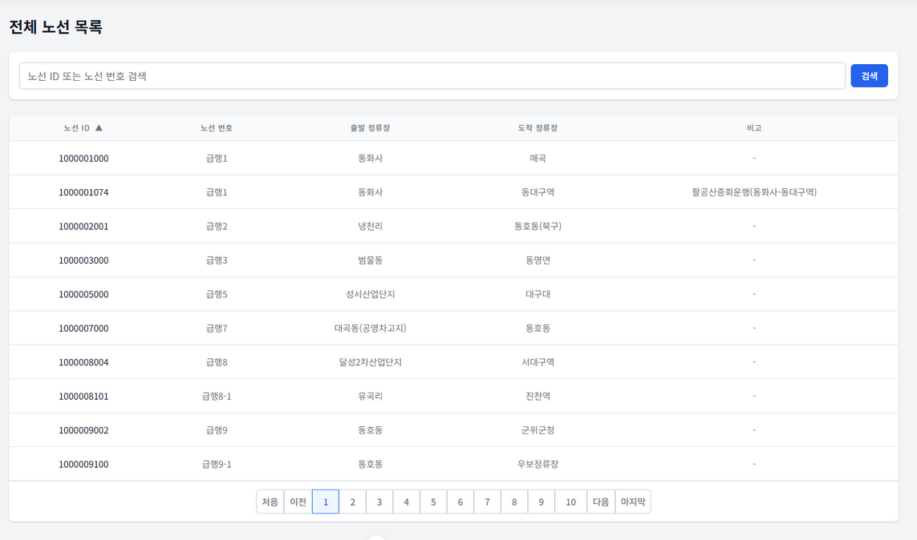
화면 구성
✅관리자 페이지 - 전체 노선 리스트
· 전체 버스 노선 정보를 테이블 형태로 조회
할 수 있는 화면 제공
· 상단 검색창을 통해 노선 ID 또는 노선 번호로
검색 가능
· 각 컬럼은 정렬 아이콘을 통해 정렬 가능
· 해당 노선 클릭 시 상세보기 페이지로 이동

Slide 18
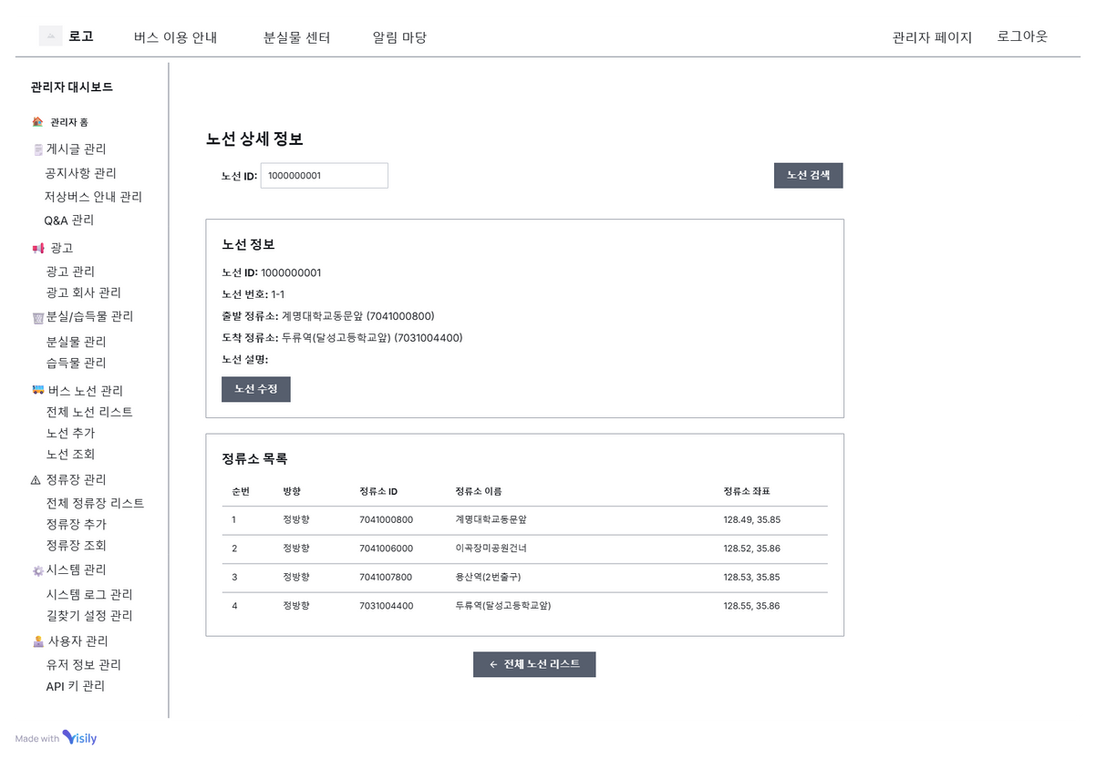
화면 구성
✅관리자 페이지 - 노선 상세 정보
· 특정 버스 노선의 상세 정보를 조회할 수 있는
화면 제공
· 상세 정보 조회 및 수정 페이지 이동 가능

Slide 19
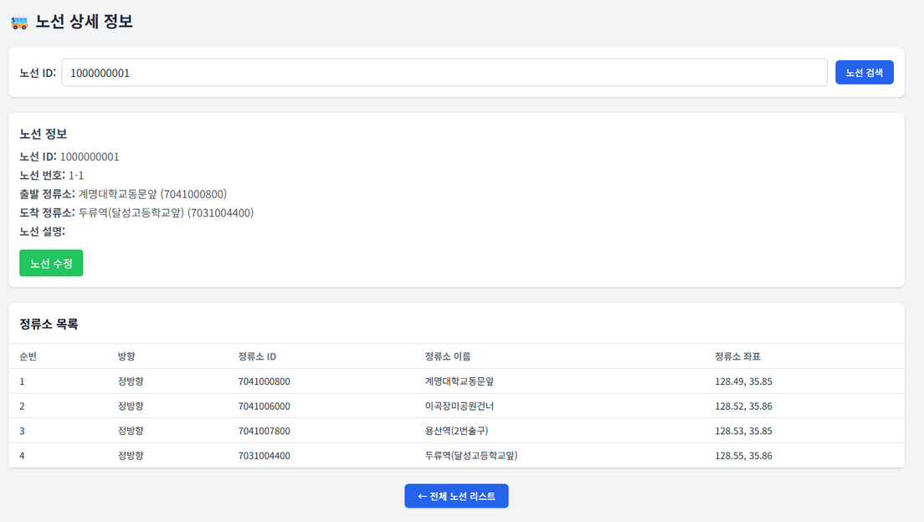
화면 구성
✅관리자 페이지 - 노선 상세 정보
· 특정 버스 노선의 상세 정보를 조회할 수 있는
화면 제공
· 상세 정보 조회 및 수정 페이지 이동 가능

Slide 20
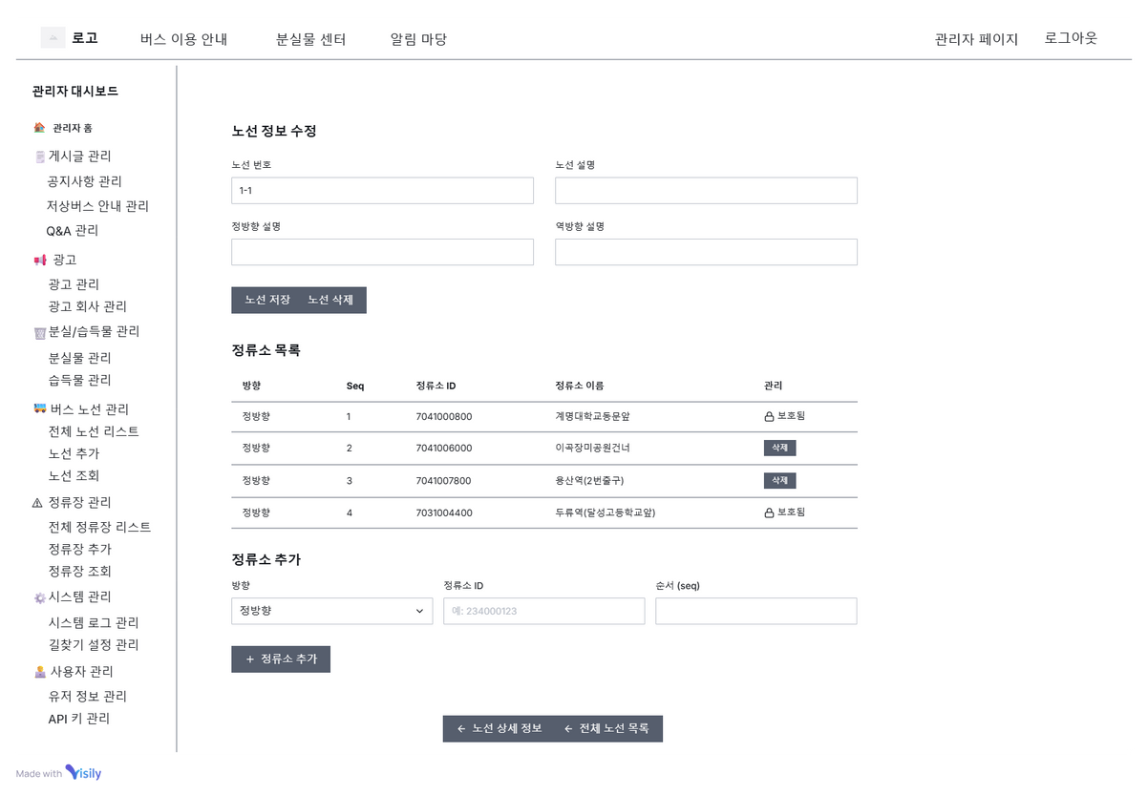
화면 구성
✅관리자 페이지 - 노선 정보 수정
· 노선 번호, 노선 설명, 정/역방향 설명을 수정
할 수 있는 입력 필드 제공
· [노선 저장] 버튼을 클릭하면 입력값 유효성
검사 후 변경사항 저장
· [노선 삭제] 버튼 클릭 시 해당 노선 전체
삭제 요청 수행
· 출발 / 도착 정류소는 삭제 불가능하며
‘🔒 보호됨’ 으로 표시
· 일반 정류소는 [삭제] 버튼으로 개별 제거 가능
· 정류소 추가 기능 제공

Slide 21
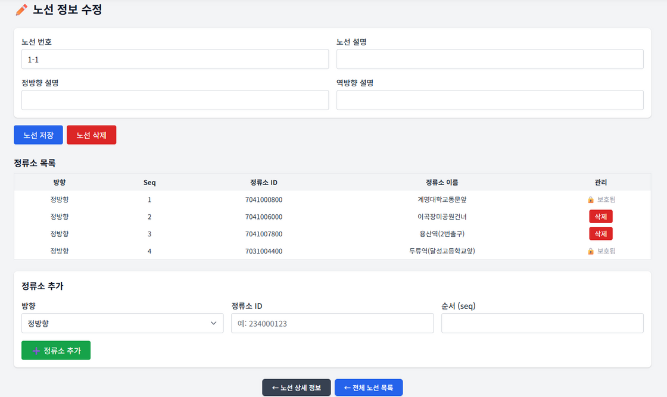
화면 구성
✅관리자 페이지 - 노선 정보 수정
· 노선 번호, 노선 설명, 정/역방향 설명을 수정
할 수 있는 입력 필드 제공
· 정류소 추가 기능 제공
· 일반 정류소는 [삭제] 버튼으로 개별 제거 가능
· 출발 / 도착 정류소는 삭제 불가능하며
‘🔒 보호됨’ 으로 표시
· [노선 저장] 버튼을 클릭하면 입력값 유효성
검사 후 변경사항 저장
· [노선 삭제] 버튼 클릭 시 해당 노선 전체
삭제 요청 수행

Slide 22
화면 구성
✅회원 가입 / 로그인 – 화면 목적 & 이용 흐름
🔹화면 목적
사용자가 서비스를 이용하기 위해 계정을 생성하고 로그인할 수 있도록 함
사용자 식별 및 권한 기반 기능 접근 제어를 위해 인증 절차를 수행
가입 시 이메일 인증 절차를 통해 계정 신뢰성과 보안을 확보
일반 로그인 및 소셜 로그인(GOOGLE, KAKAO 등) 방식을 모두 지원
로그인 후 마이페이지에 접근 및 사용 가능하도록 연결
🔸이용 흐름
[회원가입]
↓
[일반/소셜 로그인] → [마이페이지 진입] → [요약 카드 선택] → [기능별 상세화면 이동] →
[등록/조회/수정/삭제] ←┙

Slide 23
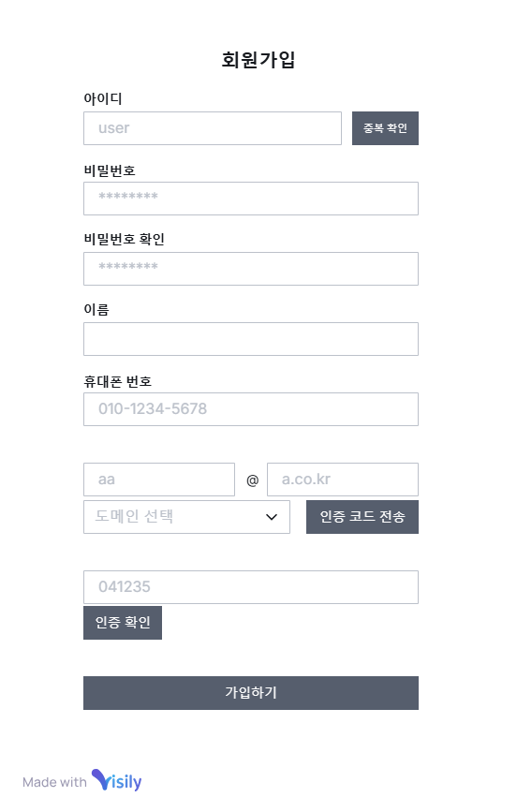
화면 구성
✅회원 가입
· 사용자가 새로운 계정을 생성할 수 있도록
회원가입 폼 제공
· 비밀번호 입력 시 실시간 유효성 검사
(최소 길이, 특수문자 포함 등)
· 이메일 인증 절차를 포함하여 이메일로
인증 코드를 발급하여 유효성 검증
· 모든 필수 항목 입력 및 인증 완료 시
[가입하기] 버튼 활성화

Slide 24
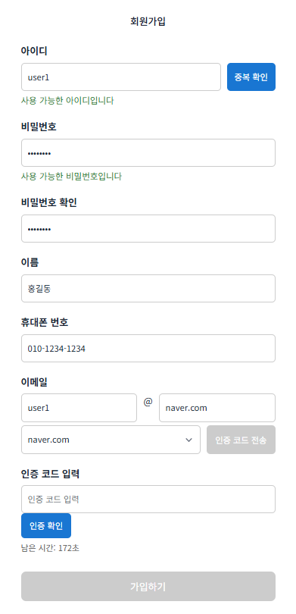
화면 구성
✅회원 가입
· 사용자가 새로운 계정을 생성할 수 있도록
회원가입 폼 제공
· 비밀번호 입력 시 실시간 유효성 검사
(최소 길이, 특수문자 포함 등)
· 이메일 인증 절차를 포함하여 이메일로
인증 코드를 발급하여 유효성 검증
· 모든 필수 항목 입력 시 [가입하기] 버튼 활성화

Slide 25
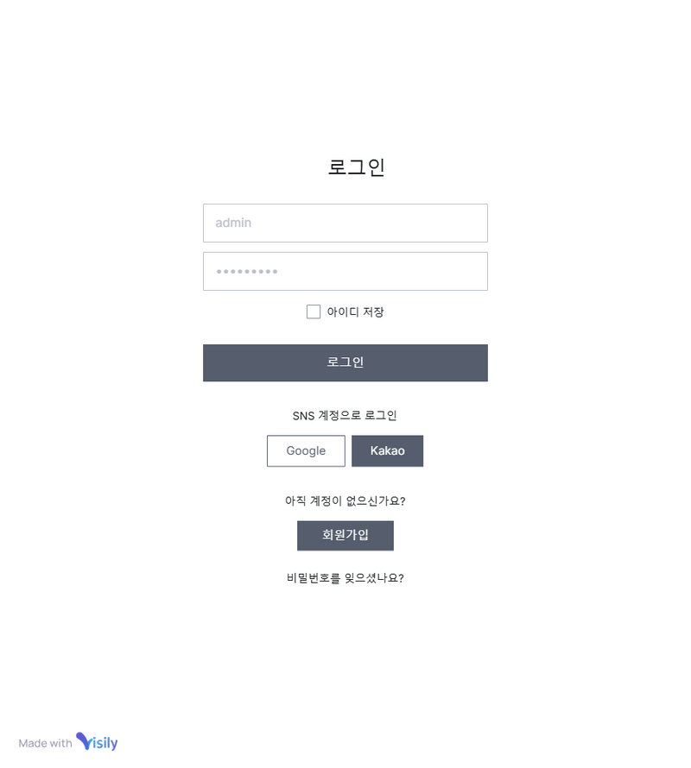
화면 구성
✅로그인
· 사용자가 아이디와 비밀번호를 입력하여
로그인할 수 있는 화면 제공
· 로그인 시 입력값 유효성 검사 후 인증 처리
· 일반 로그인, 소셜 로그인 기능 제공
· 임시 비밀번호 발급 기능 제공

Slide 26
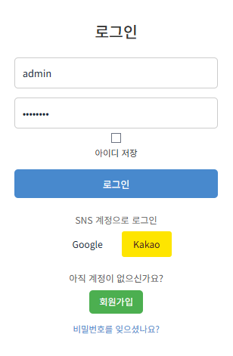
화면 구성
✅로그인
· 사용자가 아이디와 비밀번호를 입력하여
로그인할 수 있는 화면 제공
· 로그인 시 입력값 유효성 검사 후 인증 처리
· 일반 로그인, 소셜 로그인 기능 제공
· 임시 비밀번호 발급 기능 제공

Slide 27
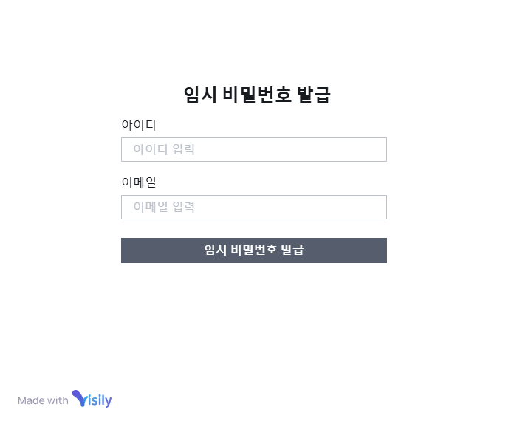
화면 구성
✅로그인 - 임시 비밀번호 발급
· 임시 비밀번호를 발급받을 수 있는 화면 제공
· 회원 가입 시 등록한 이메일을 통해 임시 비밀
번호 발급
· 보안을 위해 발급된 임시 비밀번호는 일회성,
유효기간 제한 설정

Slide 28
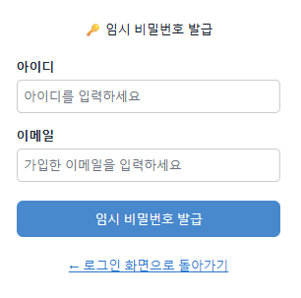
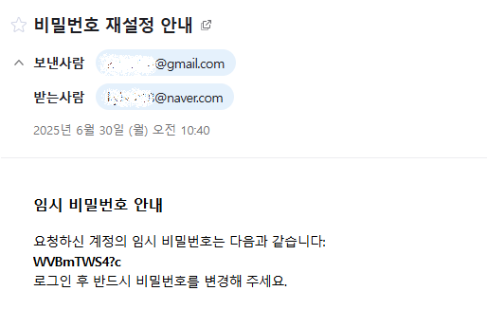
화면 구성
✅로그인 - 임시 비밀번호 발급
· 임시 비밀번호를 발급받을 수 있는 화면 제공
· 회원 가입 시 등록한 이메일을 통해
임시 비밀번호 발급
· 보안을 위해 발급된 임시 비밀번호는
유효기간 제한 설정

Slide 29
화면 구성
✅마이 페이지 – 화면 목적 & 이용 흐름
🔹화면 목적
일반회원에게 개별 마이페이지를 부여하여 개인화된 정보를 확인 및 관리할 수 있도록 구성
회원 정보수정,탈퇴 / 알림 조회,삭제
노선,정류장 즐겨찾기 등록,수정,삭제 / API키 조회,신청
나의 분실물 신고 목록 / 나의 Q&A 목록
🔸이용 흐름
[마이페이지 진입]
↓
[요약 카드 선택] → [기능별 상세화면 이동] → [등록/조회/수정/삭제]

Slide 30
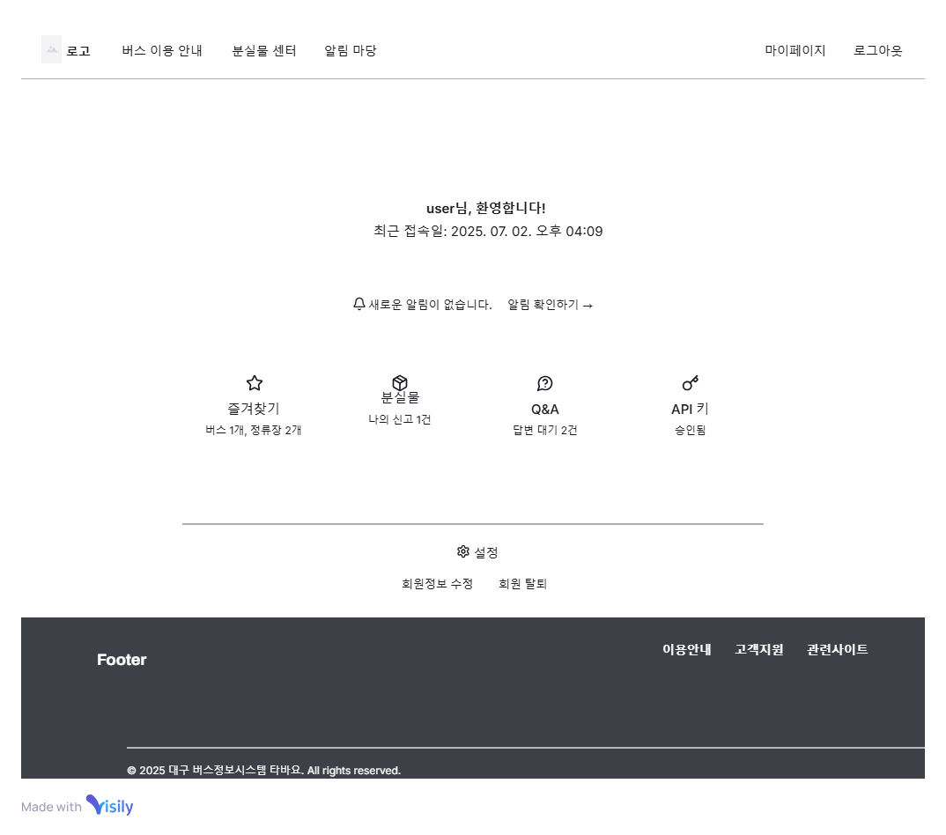
화면 구성
✅마이 페이지 - 메인 화면
· 로그인한 사용자만 마이페이지 접근 가능
· 사용자 환영 메시지 및 최근 접속일 출력
· 알림 표시 및 상세 확인 가능
· 즐겨찾기(버스/정류장) 현황 표시
· 분실물 신고 건수 및 설명 안내
· Q&A 답변 대기 건수 표시
· API 키 승인 여부 및 상태 확인
· 하단 설정 버튼을 통해 회원 정보 수정,
비밀번호 변경, 탈퇴 기능 접근 가능

Slide 31
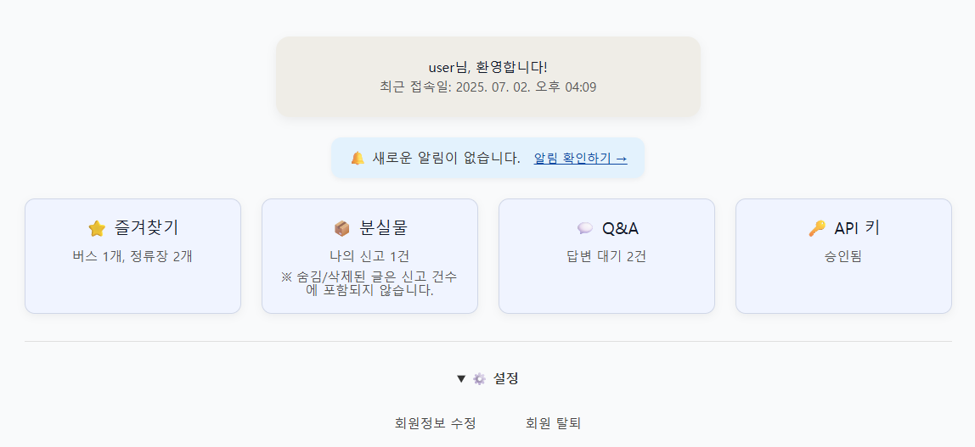
화면 구성
✅마이 페이지 - 메인 화면
· 로그인한 사용자만 마이페이지 접근 가능
· 사용자 환영 메시지 및 최근 접속일 출력
· 알림 표시
· 즐겨찾기(버스/정류장) 현황 표시
· 분실물 신고 건수 및 설명 안내
· Q&A 답변 대기 건수 표시
· API 키 승인 여부 및 상태 확인
· 하단 설정 버튼을 통해 회원 정보 수정,
비밀번호 변경, 탈퇴 기능 접근 가능

Slide 32
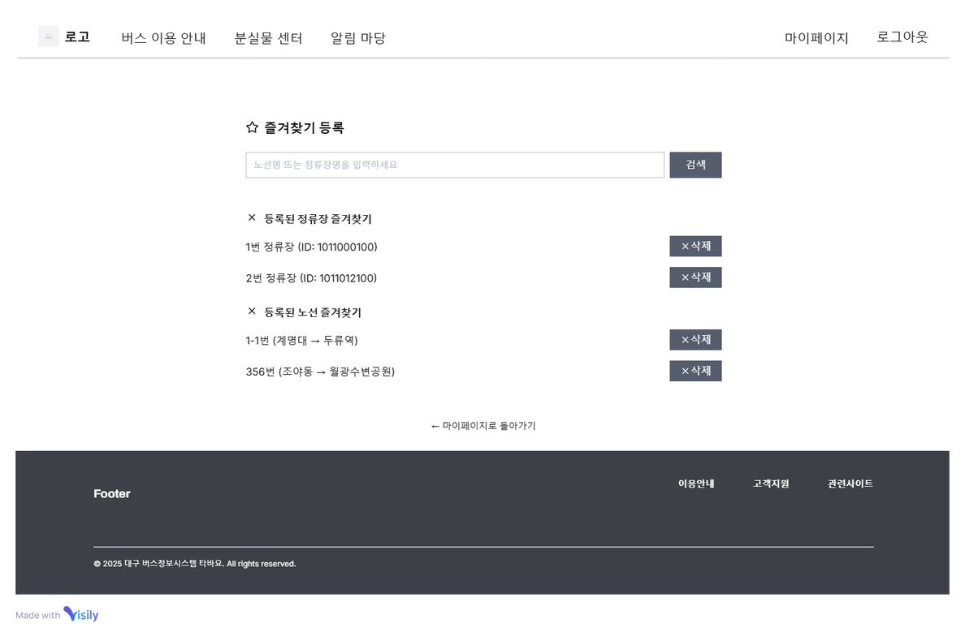
화면 구성
✅마이 페이지 - 즐겨찾기
· 상단 입력창을 통해 노선명,정류장명 검색
· 검색된 항목을 즐겨찾기로 등록
· 등록된 항목은 아래에 구분하여 출력
· 각 항목 우측에 삭제 버튼을 제공해 개별
삭제 가능
· 클릭시 MAP 페이지로 이동하여 자동 출력

Slide 33
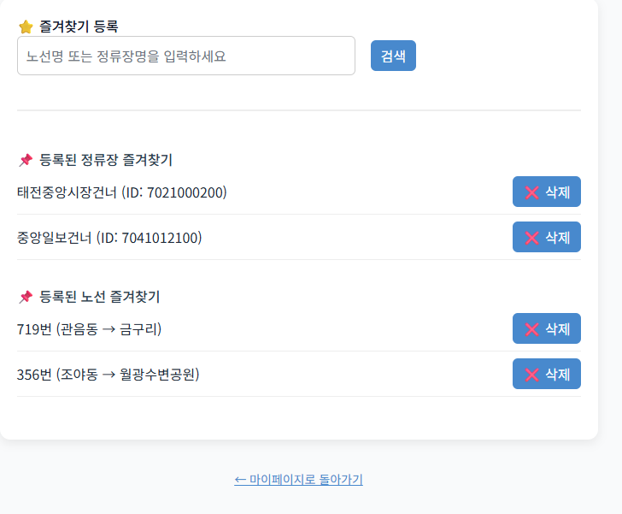
화면 구성
✅마이 페이지 - 즐겨찾기
· 상단 입력창을 통해 노선명,정류장명 검색
· 검색된 항목을 즐겨찾기로 등록
· 등록된 항목은 아래에 구분하여 출력
· 각 항목 우측에 삭제 버튼을 제공해 개별
삭제 가능
· 클릭시 MAP 페이지로 이동하여 자동 출력

Slide 34
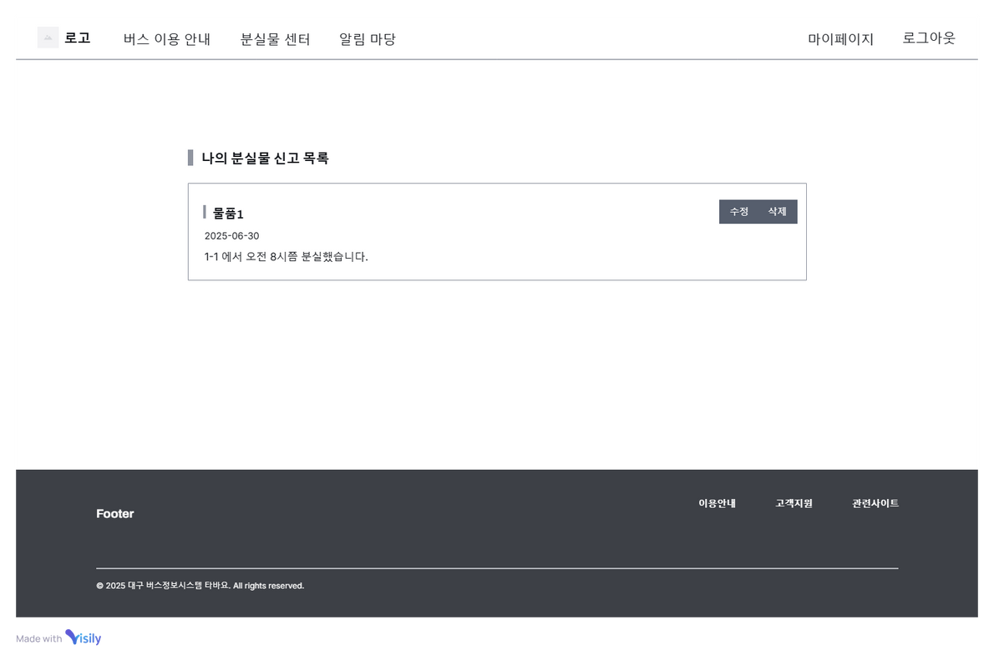
화면 구성
✅마이 페이지 - 분실물
· 본인이 등록한 분실물 신고 내역 확인 가능
· 신고된 분실물은 카드 형태로 나열되어 출력
· 각 분실물 카드 우측에는 수정, 삭제 버튼 제공
· 삭제된 게시글 또는 관리자가 숨긴 글은
목록에서 제외됨→ 화면 우측 상단에 안내문구
표시
· 항목 클릭 시 상세보기 페이지로 이동

Slide 35
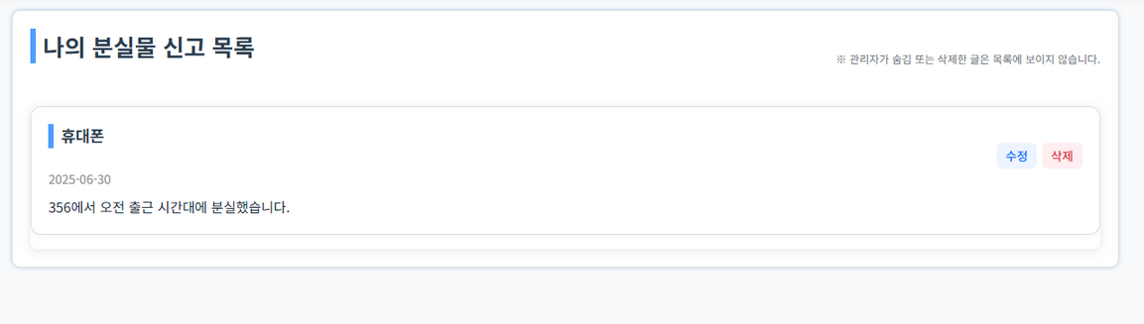
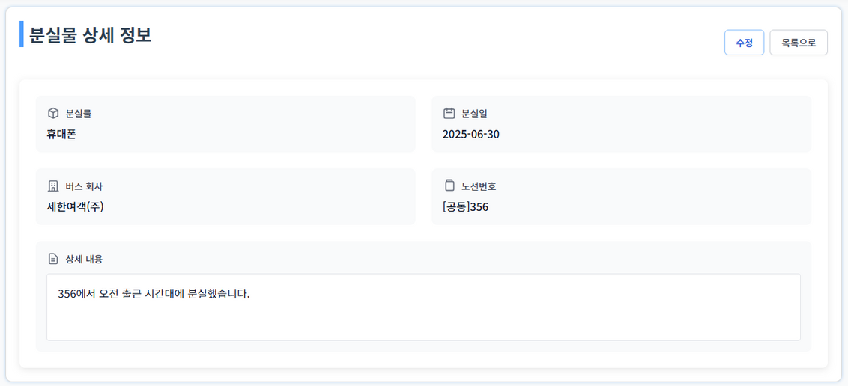
화면 구성
✅마이 페이지 - 분실물
· 본인이 등록한 분실물 신고 내역 확인 가능
· 신고된 분실물은 카드 형태로 나열되어 출력
· 각 분실물 카드 우측에는 수정, 삭제 버튼 제공
· 삭제된 게시글 또는 관리자가 숨긴 글은
목록에서 제외됨→화면 우측 상단에 안내문구
표시
· 항목 클릭 시 상세보기 페이지로 이동

Slide 36
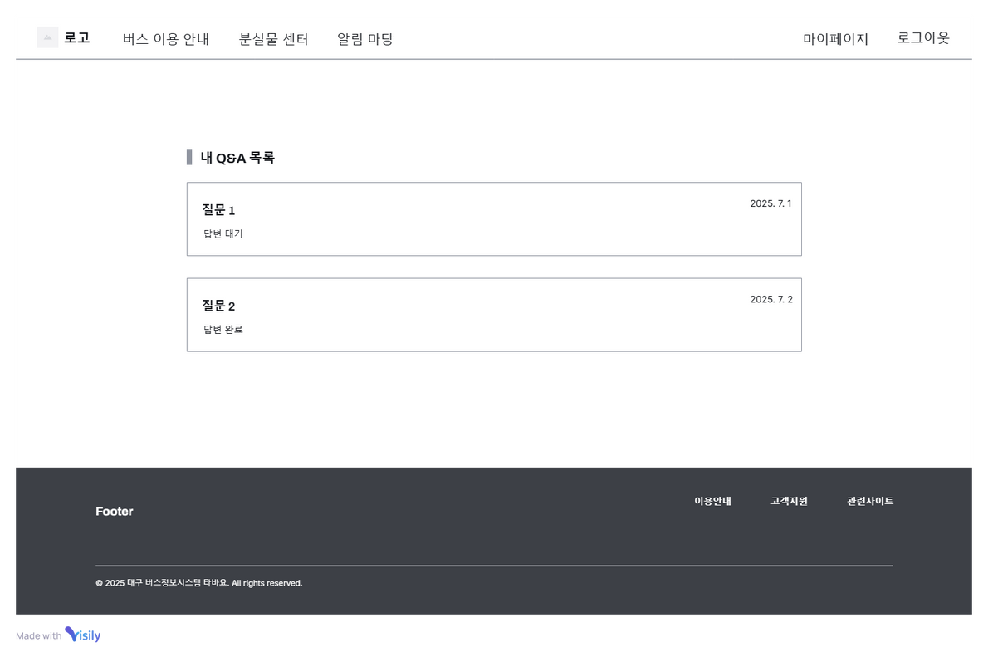
화면 구성
✅마이 페이지 - Q&A
· 본인이 등록한 Q&A 목록 확인 가능
· 최신 작성순 정렬
· 비공개Q&A인 경우 🔒아이콘과 함께 표시
· 삭제된 Q&A 또는 관리자가 숨긴 글은
목록에서 제외됨→화면 우측 상단에 안내
문구 표시
· 항목 클릭 시 상세보기 페이지로 이동

Slide 37
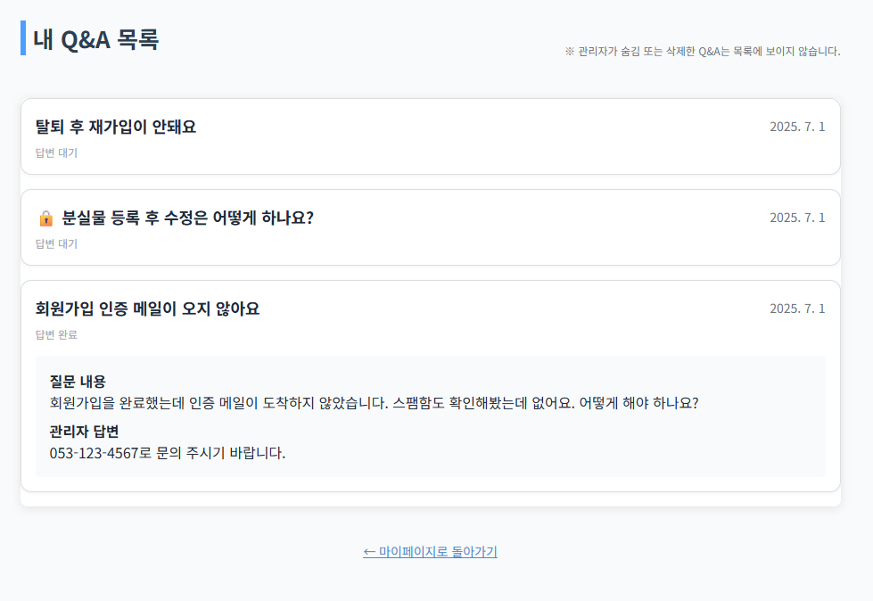
화면 구성
✅마이 페이지 - Q&A
· 본인이 등록한 Q&A 목록 확인 가능
· 최신 작성순 정렬
· 비공개Q&A인 경우 🔒아이콘과 함께 표시
· 삭제된 Q&A 또는 관리자가 숨긴 글은
목록에서 제외됨→화면 우측 상단에 안내
문구 표시
· 항목 클릭 시 상세보기 페이지로 이동

Slide 38
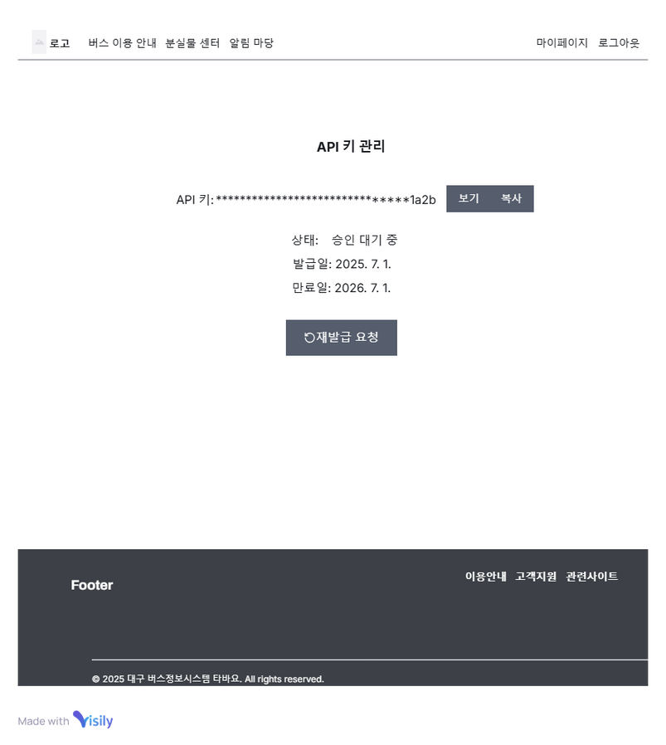
화면 구성
✅마이페이지 - API KEY
· 본인의 API 키 정보를 확인 가능
· API 키는 마스킹된 상태(****)로 출력되며
[보기] 버튼 클릭하여 전체 키 노출
· 현재 API 키의 상태를 시각적으로 표기
· 필요 시 [재발급 요청] 버튼을 클릭하여
API 키 재발급 가능
· 발급받은 API 키를 사용하여 SWAGGER UI를
통해 OPEN API 호출 가능

Slide 39
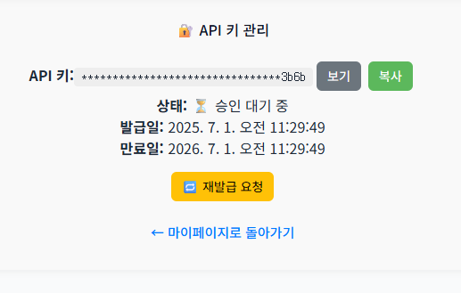
화면 구성
✅마이 페이지 - API KEY
· 본인의 API 키 정보를 신청 및 확인 가능
· API 키는 마스킹된 상태(****)로 출력되며
[보기] 버튼 클릭하여 전체 키 노출
· 현재 API 키의 상태,발급일 등을 시각적으로 표시
· 필요 시 [재발급 요청] 버튼을 클릭하여
API 키 재발급 가능
· 발급받은 API 키를 사용하여 SWAGGER UI를
통해 OPEN API 호출 가능

Slide 40
화면 구성
✅관리자 페이지 API 키 관리 – 화면 목적 & 이용 흐름
🔹화면 목적
API 키의 전체 목록을 관리자 권한으로 관리하기 위한 화면
일반회원의 OPEN API 요청 접근 권한을 통제하고, 키 발급/승인/비활성화/삭제 등을 수행할 수 있음
🔸이용 흐름
[관리자 페이지 진입]
↓
[API 키 관리 페이지 진입] → [API 키 상태 확인] → [API 키 상태 변경 / 활성 상태 변경]

Slide 41
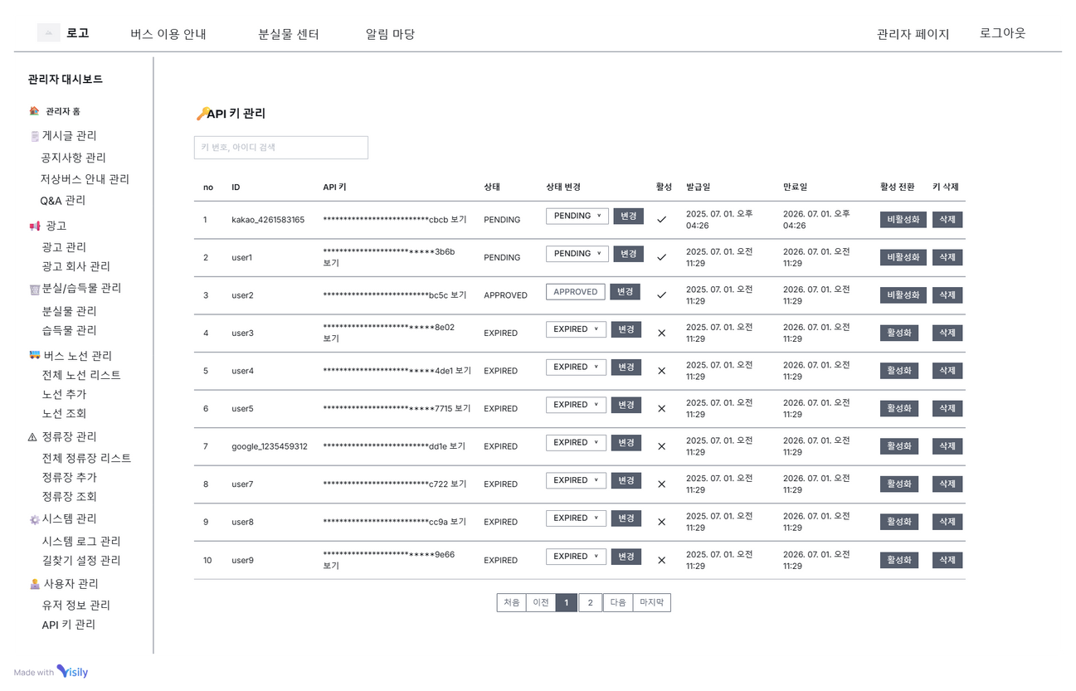
화면 구성
✅관리자 페이지 - API 키 관리
· 관리자 전용 화면으로 모든 API 키 상태 및
정보를 관리 가능
· API 키 검색 기능 제공 (아이디 ,키 번호 등)
· 키는 보안상 마스킹 처리되며, 보기 버튼
클릭 시 전체 확인 가능
· API 키 승인을 통하여 OPEN API 사용 및
접근 통제

Slide 42
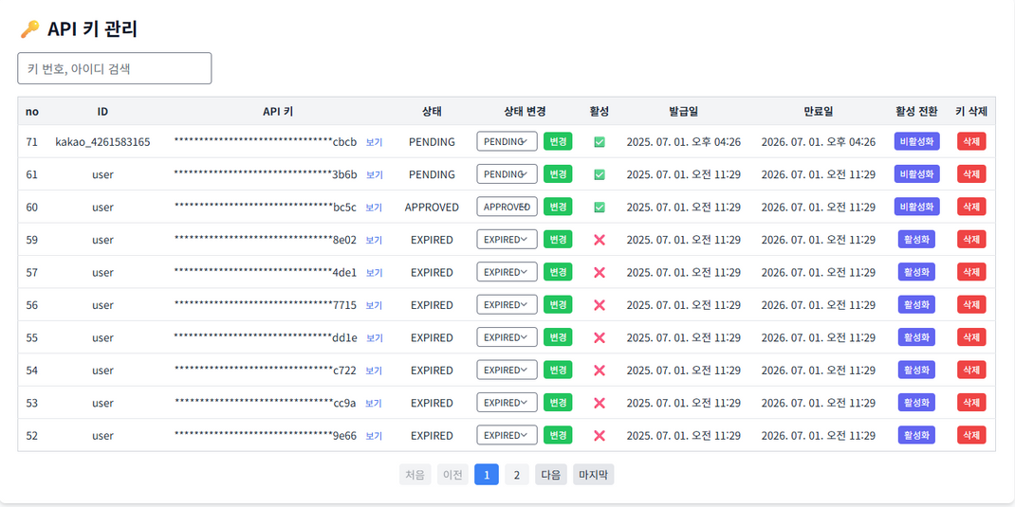
화면 구성
✅관리자 페이지 - API 키 관리
· 관리자 전용 화면으로 모든 API 키 상태 및
정보를 관리 가능
· API 키 검색 기능 제공 (아이디 ,키 번호 등)
· 키는 보안상 마스킹 처리되며, 보기 버튼
클릭 시 전체 확인 가능
· API 키 승인을 통하여 OPEN API 사용 및
접근 통제

Slide 43
화면 구성
✅관리자 페이지 회원관리 – 화면 목적 & 이용 흐름
🔹화면 목적
전체 사용자 목록을 한눈에 확인하고 관리할 수 있도록 구성
사용자 검색, 권한 변경, 탈퇴 처리 등 주요 관리 기능을 테이블 기반으로 효율적으로 제공
가입 유형, 권한 상태, 계정 상태 등 다양한 속성을 비교하거나 정렬 가능
대규모 사용자 데이터도 페이지네이션 및 검색 기능으로 편리하게 관리 가능
🔸이용 흐름
[관리자 페이지 진입]
↓
[회원 관리 페이지 진입] → [테이블 조회 및 확인] → [권한 변경 / 탈퇴 처리]

Slide 44
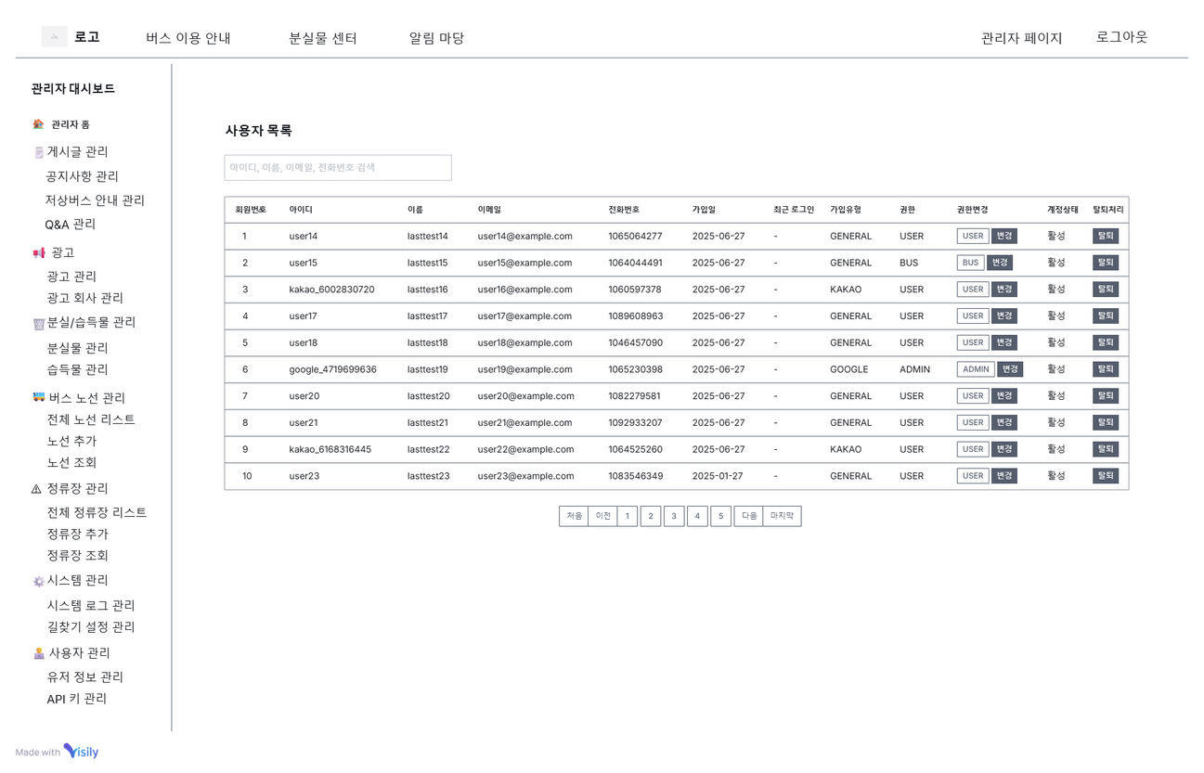
화면 구성
✅관리자 페이지 - 회원 관리
· 관리자 권한으로 전체 사용자 계정 정보를
조회 및 관리할 수 있는 화면 제공
· 아이디, 이름, 이메일, 전화번호로 검색 가능
· 회원 권한 변경, 탈퇴 처리 기능

Slide 45
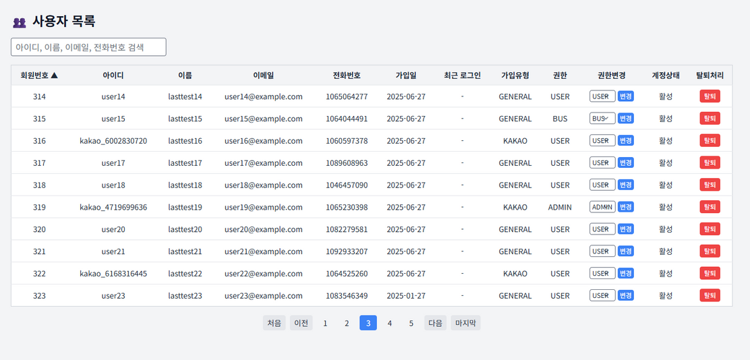
화면 구성
✅관리자 페이지 - 회원 관리
· 관리자 권한으로 전체 사용자 계정 정보를
조회 및 관리할 수 있는 화면 제공
· 아이디, 이름, 이메일, 전화번호로 검색 가능
· 회원 권한 변경, 탈퇴 처리 기능

Slide 46
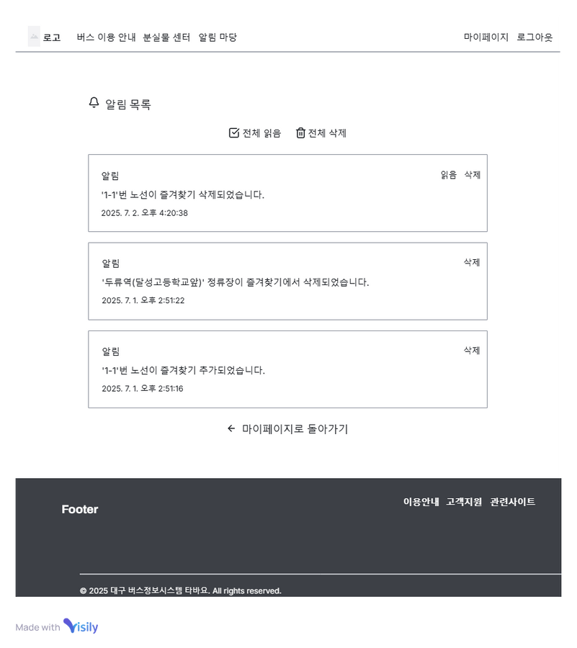
화면 구성
✅마이 페이지 - 알림
· 알림 목록을 카드 형식으로 조회
· 상단에 전체 읽음 , 전체 삭제 처리 버튼 제공
· 각 알림 항목에는 개별 읽음 처리 / 삭제 버튼 제공
· 읽지 않은 알림은 배경 색상 등으로 시각적 구분
· 마이페이지에서 발생한 모든 사용자 활동을
알림으로 제공

Slide 47
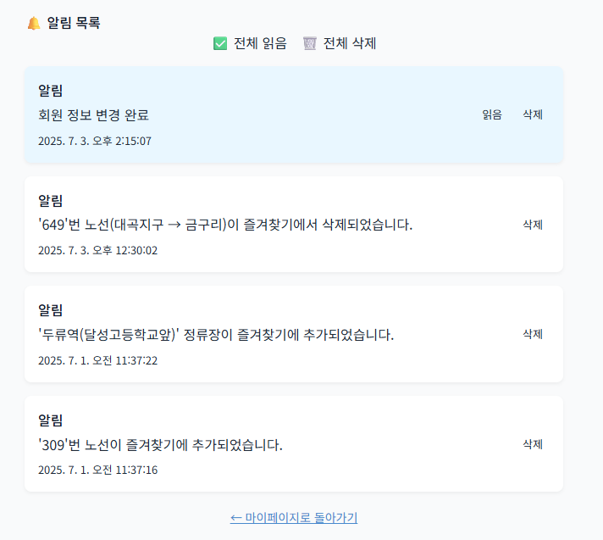
화면 구성
✅마이 페이지 - 알림
· 알림 목록을 카드 형식으로 조회
· 상단에 전체 읽음 , 전체 삭제 버튼
· 각 알림 항목에는 개별 읽음 / 삭제
· 읽지 않은 알림은 배경 색상 등으로
시각적 구분
· 마이페이지에서 발생 모든 사용자 이벤트
알림으로 제공

Slide 48
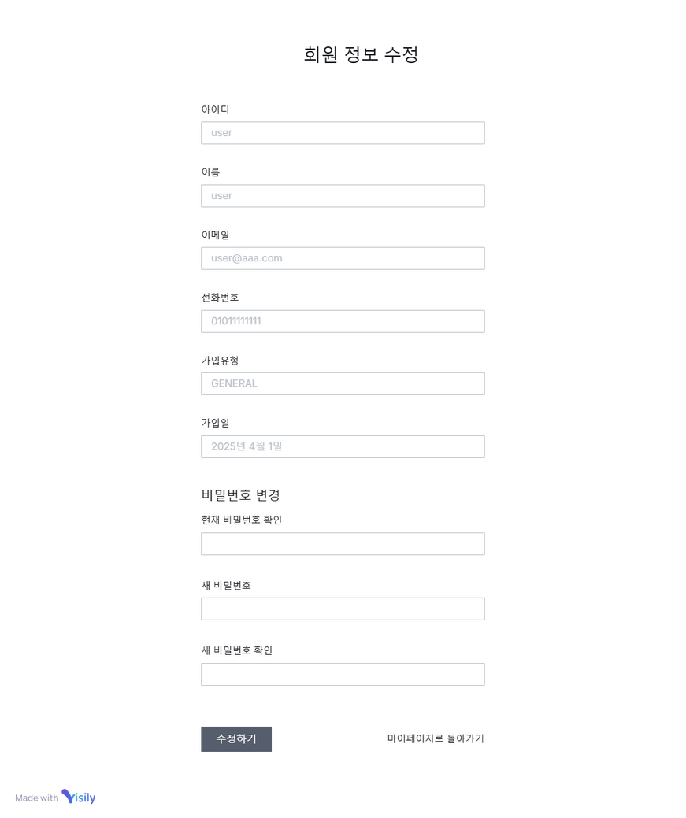
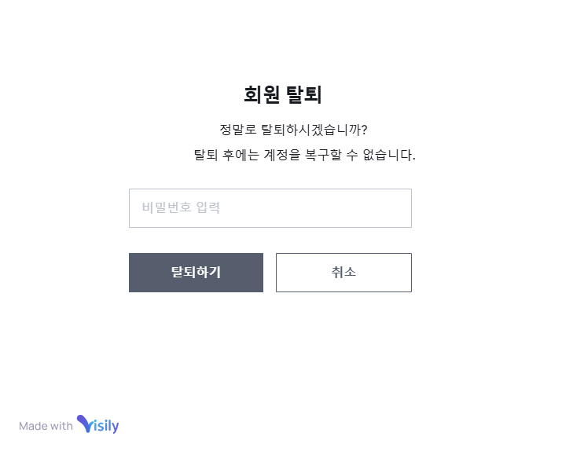
화면 구성
✅마이 페이지 - 회원정보 수정, 회원 탈퇴
· 본인정보를 확인 및 수정
· 수정 불가 항목은 읽기 전용 필드
· 하단에 비밀번호 변경 섹션 포함
· 회원탈퇴
본인 확인- 비밀번호 입력 시 탈퇴 버튼 활성화
· 탈퇴 전 경고 메세지 및 확인 창 표시

Slide 49
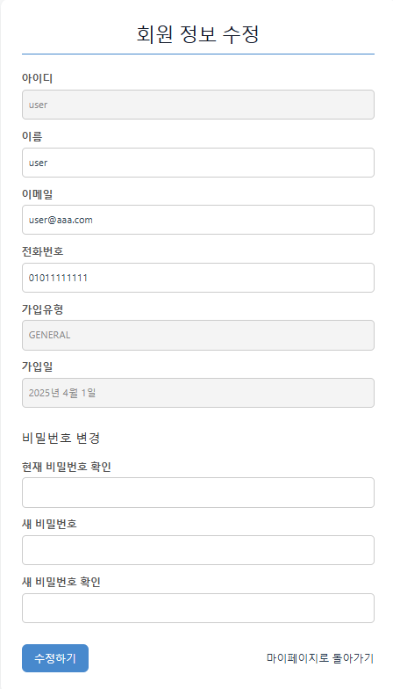
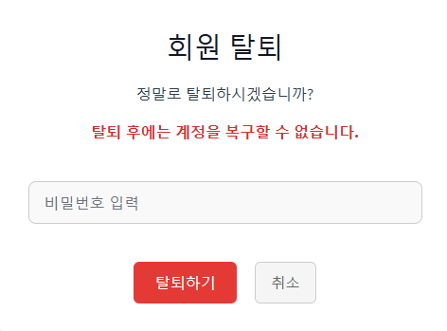
화면 구성
✅마이 페이지 - 회원정보 수정, 회원 탈퇴
· 사용자가 본인정보를 확인, 수정할 수 있는 화면
· 수정 불가 항목은 읽기 전용 필드로 출력
· 하단에 비밀번호 변경 섹션 포함
· 사용자가 회원 탈퇴를 진행할 수 있는
별도 확인 화면 제공
· 실수 방지 및 본인 확인을 위해
비밀번호 입력 시 탈퇴 버튼 활성화
· 탈퇴 전 경고 메세지 및 확인 창 표시

Slide 50
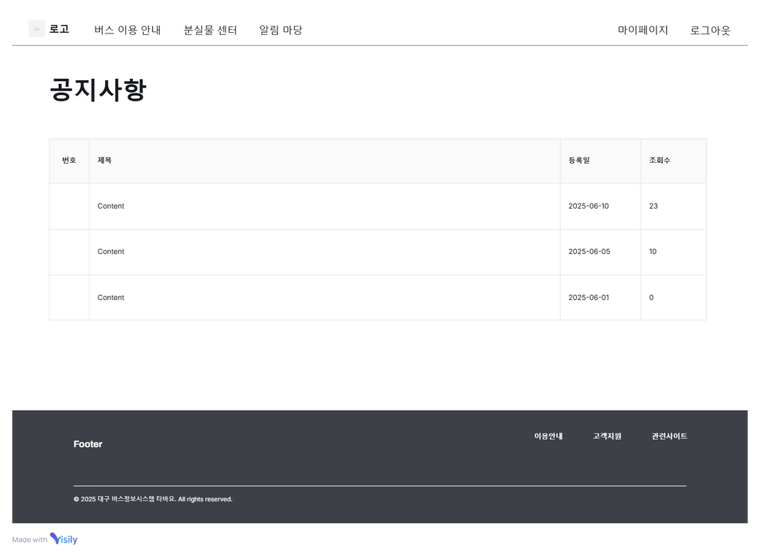
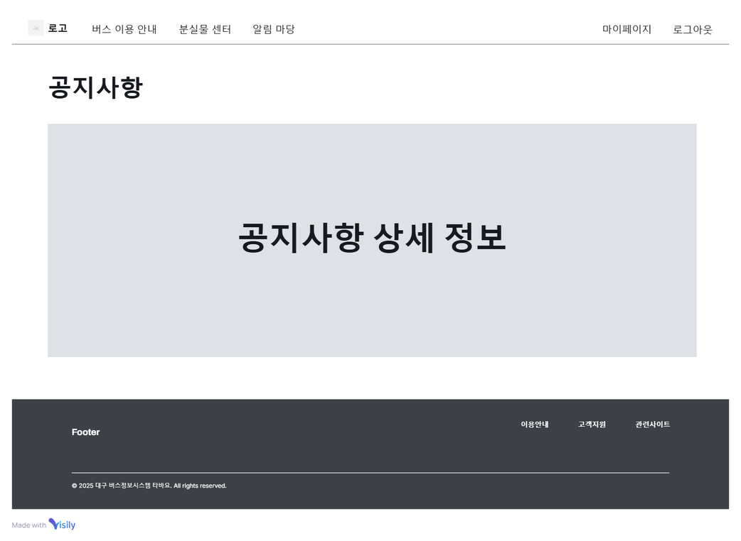
화면 구성
공지사항 목록
공지사항 상세

Slide 51
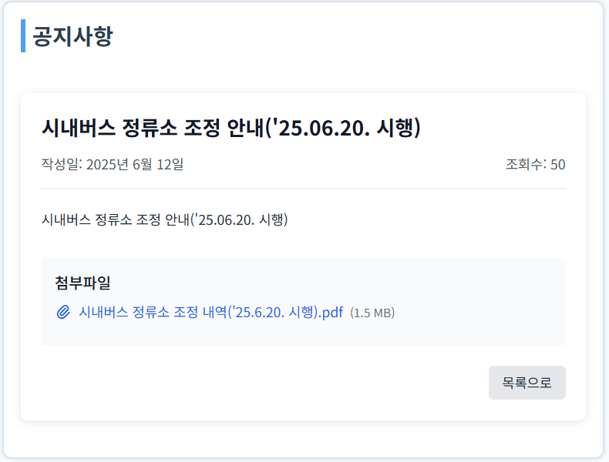

화면 구성

Slide 52


화면 구성
관리자 페이지

Slide 53





화면 구성

Slide 54

화면 구성
✅요구 사항
QUILL 에디터를 통해 관리자가 쉽게 스타일을 적용
본문에 직접 사진 삽입할땐 QUILL 에디터 사용
첨부 파일은 형식에 관계 없이 첨부 가능
팝업 기능을 통해 메인 페이지에 중요한 공지를표시

Slide 55


화면 구성

Slide 56

화면 구성
✅요구 사항
관리자 전용 기능들을 최소 클릭으로 접근 가능하도록 설계
메뉴를 카테고리별로 명확히 구분하여 직관적인 탐색 가능
대시보드에서 핵심 정보를 한눈에
파악 가능

Slide 57

화면 구성
✅요구 사항
관리자 전용 기능들을 최소 클릭으로 접근 가능하도록 설계
메뉴를 카테고리별로 명확히 구분하여 직관적인 탐색 가능
대시보드에서 핵심 정보를 한눈에
파악 가능

Slide 58


화면 구성

Slide 59


화면 구성

Slide 60

화면 구성

Slide 61

화면 구성

Slide 62

화면 구성
✅요구 사항
정류장 이름 또는 정류장 번호를 검색
검색된 정류장을 선택하면 오른쪽
지도에 바로 표시
하단부에 선택된 정류장의 상세 정보 구현

Slide 63

화면 구성
✅요구 사항
정류장 이름 또는 정류장 번호를 검색
검색된 정류장을 선택하면 오른쪽 지도에 바로 표시
하단부에 선택된 정류장의 상세 정보 구현

Slide 64


화면 구성

Slide 65

화면 구성
✅요구 사항
ADMIN 계정 주요 활동 로그 기록
로그 내용 또는 활동한 ID 검색기능
카테고리 분류해서 보기 가능
활동 내역을 엑셀 파일로 저장할 수 있도록 구현

Slide 66



화면 구성
✅요구 사항
ADMIN 계정 주요 활동 로그 기록
로그 내용 또는 활동한 ID 검색 기능
카테고리 분류해서 보기 가능
활동 내역을 엑셀 파일로 저장할 수
있도록 구현

Slide 67


화면 구성
✅요구 사항
왼쪽 사이드 패널은 검색할때 자동으로 열림
자주 이용하는 정류장 정보를 바로 확인할 수 있도록 즐겨찾기 기능 구현
즐겨찾기한 정류장을 검색창 바로 아래에 표시,
클릭시 해당 정류장에 도착 예정인 노선 출력
버스 노선 검색 결과를 클릭하면 해당 노선의 루트와 실시간으로 어디를 지나가고있는지 확인 가능
정류장 검색 결과를 클릭하면 해당 정류장에 도착 예정 노선 출력

Slide 68

화면 구성
✅요구 사항
출발지·도착지 입력을 통한 길찾기 기능 구현
길찾기 결과에서 이용 노선 및 정류장 경로 확인
지도에서 우클릭 시 출발지/도착지 지정 기능 지원
실시간 도착 정보와 연계된 경로 안내 제공

Slide 69
화면 구성
✅버스 이용 안내 - 화면 목적
버스를 처음 이용하는 사용자도 빠르게 원하는 정보를 찾을 수 있도록, 항목별로 정리된 메뉴
필요한 버스 정보를 로그인 없이 누구나 이용 가능한 공간

Slide 70


화면 구성
✅요구사항
버스 요금 정보를 테이블 형태로 명확하게 제공
이용자 안내 문구 및 유의사항을 함께 배치

Slide 71


화면 구성
✅요구사항
버스 회사별 정보를 테이블 형식으로 제공
운영 노선 번호는 시각적으로 구분되도록 배치
운행 노선은 필터 기능으로 빠르게 조회 가능

Slide 72


화면 구성
✅요구사항
주소, 정류소명을 포함한 테이블 형태으로 제공
검색과 드롭다운 선택을 함께 지원해 탐색 편의성 강화
아이콘 클릭 시, 해당 위치를 지도에서 바로 확인할 수 있도록 연동

Slide 73


화면 구성
✅요구사항
노선과 방향 또는 방면을 선택 시 해당 노선의 주요 정류장의 도착 시간을 테이블로 제공
간략한 노선도를 시각적으로 함께 제공

Slide 74


화면 구성
✅요구사항
노선 선택 시 해당 저상버스 노선의 주요 정류장의 도착 시간을 테이블 형태로 제공
버튼은 탭 전환 방식으로 구현하여 다른 데이터 탐색이 빠르게 가능

Slide 75
화면 구성
✅일반회원용 분실물/습득물 – 화면 목적 & 이용 흐름
🔹화면 목적
일반회원이 분실물을 조회하고 직접 신고할 수 있도록 구성
등록한 분실물은 내 글 모아보기를 통해 수정/삭제 가능
습득물은 조회 전용이며, 등록은 관리자만 가능
🔸이용 흐름
[분실물 센터 진입]
↓
[분실물 신고] → [분실물 목록] → [등록 완료] → [상세보기] → [내 글 모아보기] → [수정 / 삭제]
[습득물 상세보기] ← [습득물 조회] ←┙

Slide 76

화면 구성
✅요구 사항
검색 필터
· 등록일 선택 (당일 / 3일 / 7일)
· 분실물명, 버스회사, 노선 검색
가능
분실물 목록 테이블
· 번호 / 분실물 / 내용 /
분실일 / 버스정보 표시
기타 기능
· 등록 버튼으로 분실물 직접
신고 가능
· 내글 모아보기 기능 제공

Slide 77

화면 구성
✅요구 사항
검색 필터
· 등록일 선택 (당일 / 3일 / 7일)
· 분실물명, 버스회사, 노선 검색
가능
분실물 목록 테이블
· 번호 / 분실물 / 내용 /
분실일 / 버스정보 표시
기타 기능
· 등록 버튼으로 분실물 직접
신고 가능
· 내글 모아보기 기능 제공

Slide 78


화면 구성

Slide 79


화면 구성

Slide 80


화면 구성

Slide 81


화면 구성

Slide 82

화면 구성
✅요구 사항
검색 필터
· 분실물과 동일
습득물 목록 테이블
· 분실물과 동일 + 사진
기타 제한
· 등록 불가 (※ 관리자만 가능)

Slide 83

화면 구성
✅요구 사항
검색 필터
· 분실물과 동일
습득물 목록 테이블
· 분실물과 동일 + 사진
기타 제한
· 등록 불가 (※ 관리자만 가능)

Slide 84


화면 구성

Slide 85
화면 구성
✅관리자용 분실물/습득물 – 화면 목적 & 이용 흐름
🔹화면 목적
일반회원이 등록한 분실물 게시글을 조회 / 숨김 / 삭제 처리
관리자(버스회사)가 습득물을 등록하고, 이후 분실물과 매칭하거나 숨김/삭제 처리
🔸이용 흐름
[관리자 페이지 진입]
↓
[분실물 목록] → [상세보기] → [숨김 / 삭제] → [습득물 목록] → [등록 / 상세보기]
[수정 / 숨김 / 삭제 / 매칭] ←┙

Slide 86

화면 구성
✅요구 사항
검색 필터
· 통합 키워드 검색
· 상태 필터 버튼:전체/숨김/삭제
분실물 목록 테이블
· 신고자 이름 표시
· 숨김/삭제된 게시글 시각적 표시
기타 제한
· 삭제는 SOFT-DELETE 방식
(한 달 후 자동 삭제 예정)

Slide 87

화면 구성
✅요구 사항
검색 필터
· 통합 키워드 검색
· 상태 필터 버튼:전체/숨김/삭제
분실물 목록 테이블
· 신고자 이름 표시
· 숨김/삭제된 게시글 시각적 표시
기타 제한
· 삭제는 SOFT-DELETE 방식
(한 달 후 자동 삭제 예정)

Slide 88


화면 구성

Slide 89

화면 구성
✅요구 사항
검색 필터
· 통합 키워드 검색
· 상태 필터 버튼:보관중/수령완료
습득물 목록 테이블
· 사진 필수
· 숨김/삭제된 게시글은 시각적 표시
기타 제한
·삭제는 SOFT-DELETE 방식
(한 달 후 자동 삭제 예정)

Slide 90

화면 구성
✅요구 사항
검색 필터
· 통합 키워드 검색
· 상태 필터 버튼
(보관중/수령완료)
습득물 목록 테이블
· 사진 필수
· 수령완료 된 게시글
시각적 표시
기타 제한
· 삭제는 SOFT-DELETE 방식
(한 달 후 자동 삭제 예정)

Slide 91


화면 구성

Slide 92


화면 구성

Slide 93


화면 구성

Slide 94
화면 구성
✅일반회원용 Q&A – 화면 목적 & 이용 흐름
🔹화면 목적
일반회원이 **관리자에게 문의(Q&A)**를 작성할 수 있도록 구성
목록 화면에서 질문 등록 / 수정 / 삭제 / 답변 확인 가능
비공개 설정 기능 제공 (본인만 열람 가능)
🔸이용 흐름
[알림 마당 진입]
↓
[QNA 목록] → [질문 등록] → [목록에 반영] → [상세보기] → [수정 / 삭제 / 답변 확인]
*[마이페이지에서 본인 Q&A 모아 보기] ←┙

Slide 95

화면 구성
✅요구 사항
검색 필터
· 제목 / 작성자 조건 선택 가능
· 키워드 검색 기능 제공
Q&A 목록 테이블
· 번호 / 제목 / 작성자 / 작성일 /
답변상태 표시
· 비공개 글은 잠금 아이콘 표시
기타 제한
· 본인글만 수정/삭제 가능

Slide 96

화면 구성
✅요구 사항
검색 필터
· 제목 / 작성자 조건 선택 가능
· 키워드 검색 기능 제공
Q&A 목록 테이블
· 번호 / 제목 / 작성자 / 작성일
답변상태 표시
· 비공개 글은 잠금 아이콘 표시
기타 제한
· 본인글만 수정/삭제 가능

Slide 97


화면 구성

Slide 98


화면 구성

Slide 99


화면 구성

Slide 100
화면 구성
✅관리자용 Q&A – 화면 목적 & 이용 흐름
🔹화면 목적
일반회원이 등록한 Q&A를 열람하고, 답변 등록 / 수정 / 숨김 처리 / 삭제할 수 있도록 구성
🔸이용 흐름
[관리자 페이지 진입]
↓
[QNA 목록] → [상세보기] → [답변 작성 / 수정] → [상태 변경]

Slide 101

화면 구성
✅요구 사항
검색 필터
· 제목 / 작성자 조건 선택 가능
· 키워드 검색 기능 제공
Q&A 목록 테이블
· 번호 / 제목 / 작성자 / 작성일
답변상태 표시
· 답변 상태는 텍스트로 표현
기타 제한
· 전체 Q&A 확인 가능
(모든 회원의 글 접근 가능)

Slide 102

화면 구성
✅요구 사항
검색 필터
· 제목 / 작성자 조건 선택 가능
· 키워드 검색 기능 제공
Q&A 목록 테이블
· 번호 / 제목 / 작성자 / 작성일
답변상태 표시
· 답변 상태는 텍스트로 표현
기타 제한
· 전체 Q&A 확인 가능
(모든 회원의 글 접근 가능)

Slide 103


화면 구성

Slide 104


화면 구성

Slide 105
화면 구성
✅관리자용 광고/광고회사 관리 – 화면 목적 & 이용 흐름
🔹화면 목적
광고 데이터를 등록, 수정, 삭제하고 진행 상태, 팝업 여부, 노출 기간 등을 제어
광고 등록과 연결된 광고회사를 사전 등록 및 관리
🔸이용 흐름
[관리자 페이지 진입]
↓
[광고 목록] → [등록 / 수정/ 연장] → [노출 여부 설정] → [자동 종료됨] →
[광고와 연결] [등록 / 수정 / 삭제] [광고회사 목록] ←┙

Slide 106

화면 구성
✅요구 사항
검색 필터
· 통합 키워드 검색
광고 목록 테이블
· 회사 ID / 회사명 / 사업자번호
· 담당자명 / 연락처 / 이메일
등록일
· 관리 버튼 (수정 / 삭제)
기타 제한
· 삭제되지 않은 회사 드롭다운
노출

Slide 107

화면 구성
✅요구 사항
검색 필터
· 통합 키워드 검색
광고 목록 테이블
· 회사 ID / 회사명 / 사업자번호
· 담당자명 / 연락처 / 이메일 /
등록일
· 관리 버튼: 수정 / 삭제
기타 제한
· 삭제되지 않은 회사 드롭다운에
노출

Slide 108


화면 구성

Slide 109

화면 구성
✅요구 사항
검색 필터
· 통합 키워드 검색
광고 목록 테이블
· ID / 제목 / 이미지 / 광고 회사명
· 시작일 / 종료일 / 상태 / 팝업여부
· 관리 버튼: 연장 / 수정 / 삭제
기타 제한
· 광고 상태는 자동 계산

Slide 110

화면 구성
✅요구 사항
검색 필터
· 통합 키워드 검색
광고 목록 테이블
· ID / 제목 / 이미지 /
광고 회사명
· 시작일 / 종료일 / 상태
팝업여부
· 관리 버튼 (연장 / 수정 / 삭제)
기타 제한
· 광고 상태는 자동 계산

Slide 111


화면 구성

Slide 112


화면 구성

Slide 113


화면 구성

Slide 114

화면 구성

Slide 115

화면 구성

Slide 116
활용방안 및 구현 후기
✅ 활용방안
QnA·분실물은 사용자와 직접 상호작용하는 기능으로,
향후 서비스 확장이나 실무 경험에 활용도가 높을 것으로
생각됨
⚠️ 2차 구현 후기
게시글 삭제는 soft delete로 처리되지만,
복구·숨김 해제 UI가 없어 관리 편의성에 아쉬움
향후 복원/상태 전환 기능 등 운영 중심의 고도화 필요
- 현진-
✅ 활용방안
버스 정보 제공과 함께 관리자 기능과 OPEN API를 통해 공공 데이터 서비스로 확장 가능.
일반 사용자, 외부 개발자, 공공 관리자 모두 활용 가능한 다용도 교통 플랫폼으로 사용 가능.
⚠️ 2차 구현 후기
Vue + Spring Boot 기반 SPA를 안정화하여 완성도 높은 서비스 구조를 갖추려고 했으나 처음 하는 프로젝트라 미흡한 점이 많아서 향후 업무시 많은 보완이 필요하다고 생각함.
- 영빈 -
일반 사용자가 이용하는 메인 페이지와 관리자 전용 어드민 페이지를 직접 구현할때 사용자 경험(UX)과 운영 편의성 모두를 고려하도록 노력했다.
프로젝트를 진행하면서 서비스를 바라보는 시야와 개발에 대한 식견을 넓힐 수 있는 계기가 된 것 같다
-민경-
실시간 도착 정보와 경로 안내 기능을 통해 사용자가 버스 위치와 이동 동선을 직관적으로 파악할 수 있도록 구성했습니다. 반응형 처리와 최적화 과정에서 UX 설계의 중요성을 체감했습니다.
-상륜-

Slide 117
감사합니다
+053-555-1333
영남인재교육원
Notes:
이상으로 저희 팀 프로젝트 발표를 마치겠습니다 ㅅㄱㅇ

